Slide 1
​IoTにおけるワンタイムパスワード認証方式「SAS-L2」の性能評価
学籍番号: 7535079X
名前：柚木 孝文

Slide 2
目次
研究目的
提案手法
実験方法
実験結果
まとめ・今後の課題

Slide 3
研究目的
IoT機器は年々増加し続けている
→IoT機器に搭載するセキュリティの重要性は向上
先行研究として、IoT機器との暗号通信を目的とした認証方式「SAS-L2」が提案されている[1]
メリットはセンサやICタグのように、小型かつ低スペックのIoT機器に搭載できる点
→SAS-L2に関して、実際に動作検証してみた例はない
→従来の認証方式「SAS-2」からの改良点がどこまで動作に影響するかは不明
本研究では、実機に認証方式「SAS-L2」を採用した認証・暗号通信を実装し、
低スペックの機器でも実用レベルで利用可能なのかどうかを検証する。

Slide 4
提案手法
複数の小型コンピュータに対して、認証方式「SAS-2」、「SAS-L2」を用いた認証・暗号通信を実装
処理中における性能テストを行い、測定結果を各認証方式で比較し、考察する
>リソース使用率(CPU、メモリ)
>CPU処理時間
>消費電力
実装するプログラムの仕様
>サーバ・クライアント間で各アルゴリズムに則った認証情報のやり取りを行う
>乱数生成には暗号論的擬似乱数生成器を用いて実現する
>ハッシュ関数はSHA-2を用いる
>暗号通信には認証情報を鍵としたバーナム暗号を用いて実現する

Slide 5
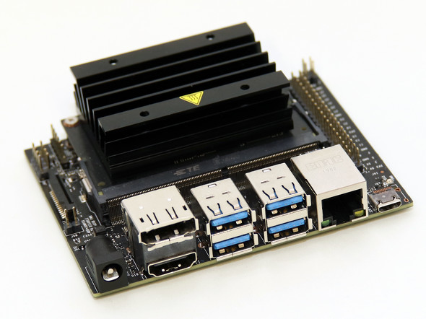
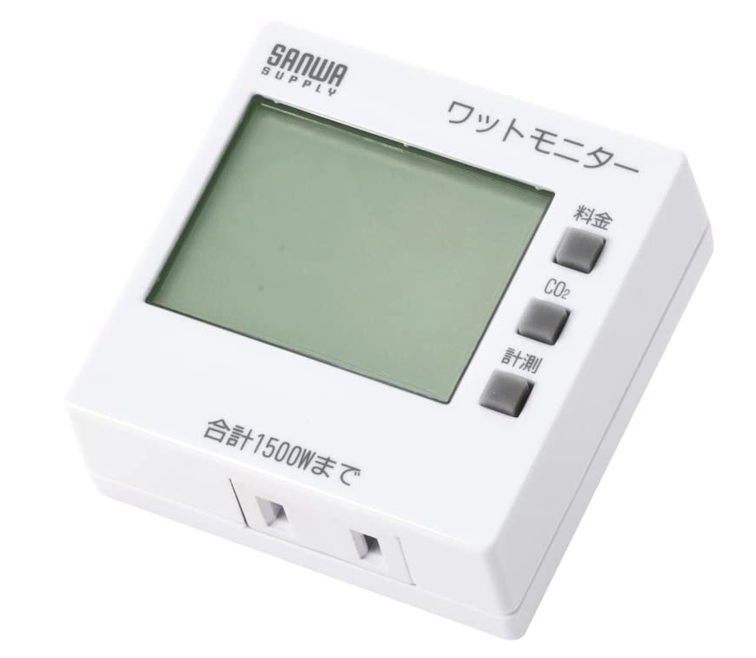
実験方法
使用する機器はJetson nano、Arduino
図2のハードウェア構成で測定を行う
>Jetson Nanoのリソース使用量の測定ではLinux用コマンド(vmstat, htop)を利用する
(※Arduinoでの方法は検討中)
>消費電力の測定にはワットチェッカーを利用する
サーバ(PC)
表1.Jetson NanoとArduinoのスペック表[2][3]
 |  | Jetson Nano | Arduino
CPU | 製品名 | ARM Cortex-A57 | ATmega328P
 | クロック周波数 | 1.43GHz | 16MHz
 | コア数 | 4 | 1
 | メモリ | 4GB | 2KB
 | 消費電力 | 2, 4A | 50mA
 | USB | 4x USB3.0 | USB2.0
 | ストレージ | eMMC(16GB) | フラッシュメモリ(32KB)
データ
Ethernet
ルータ
データ
Ethernet
電源
クライアント
(Jetson nano)
ワットチェッカー
図1.実験時のハードウェア構成

Slide 6
実験結果
表2.各認証方式における認証フェーズ10000回分の処理時間測定結果
 | CPU時間(s) | 通信のみの 処理時間(s) | 演算のみの 処理時間(s) | 入出力のみの 処理時間(s)
SAS-2 | 18.1980 | 6.5049 | 0.07069 | 1.8165
SAS-L2 | 19.6141 | 7.0913 | 0.000251 | 3.4602
表3.各認証方式におけるリソースの使用率
 | CPU使用率(%) | メモリ使用量 | ロードアベレージ
SAS-2 | 3.9~4.1 | 524K | 0.84
SAS-L2 | 4.0~4.2 | 576K | 0.51

Slide 7
まとめ・今後の課題
まとめ
SAS-L2を用いることで、計算にかかる処理時間が抑えられることがわかった。
一方で、全体としての処理時間と、リソース使用量については、SAS-2の方が良い数値を
示す箇所もあり、実装プログラムがSAS-L2の利点を有効活用できていないことがわかった。
今後の課題
Arduinoに認証方式「SAS-L2」を用いた認証・暗号通信の実装
実用的な場面を考慮した改良を加える
>認証情報ビット数の拡張
プログラムを見直し、再実験

Slide 8
参考文献
[1]高知工科大学. 「ほぼ処理負荷ゼロ。究極の認証方式「SAS-L」でIoT時代のセキュリティ課題を一挙解決」.
https://www.kochi-tech.ac.jp/power/research/sas-liot.html,(参照 2020-12-06)
[2]MACNICA.「NVIDIA Jetson」.
https://www.macnica.co.jp/business/semiconductor/manufacturers/nvidia/products/7001,
(参照2020-12-05)
[3]制御工学の基礎あれこれ.「Arduino Unoのスペック」.
http://arduinopid.web.fc2.com/b2.html,(参照2020-12-05)

